Slide 1
Mendelova univerzita v Brně
Lesnická a dřevařská fakulta
Ústav ochrany lesa a myslivosti
Infekční biologie Chalara fraxinea a faktory ovlivňující fruktifikaci teleomorfy Hymenoscyphus pseudoalbidus jako zdroje infekce nekrózy jasanu
Autor: Bc. Jiří Rozsypálek
Obor: Lesnictví
Vedoucí práce: prof. Dr. Ing. Libor Jankovský
2014/2015

Slide 2
Cíle diplomové práce
1) Zpracovat literární přehled problematiky.
2) Provést izolace Ch. fraxinea do kultury.
3) Na vybrané lokalitě sledovat biologii této houby v závislosti na fenologii jasanu.
4) Založit nádobové a polní pokusy, směřující k testování různých metod potlačení Hymenoscyphus pseudoalbidus jako zdroje infekce.
5) Sledovat vliv různých druhů kombinace opadu na fruktifikaci (sporulaci) Hymenoscyphus pseudoalbidus na vybraných plochách.
6) Navrhnout a otestovat metodiku inokulace jasanů askosporami.
7) Navrhnout metodiku pro hodnocení jasanových porostů.

Slide 3
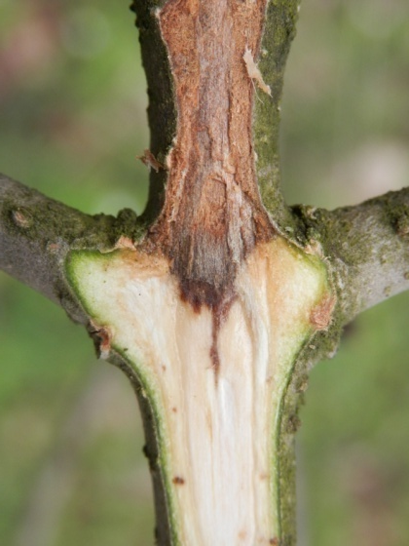
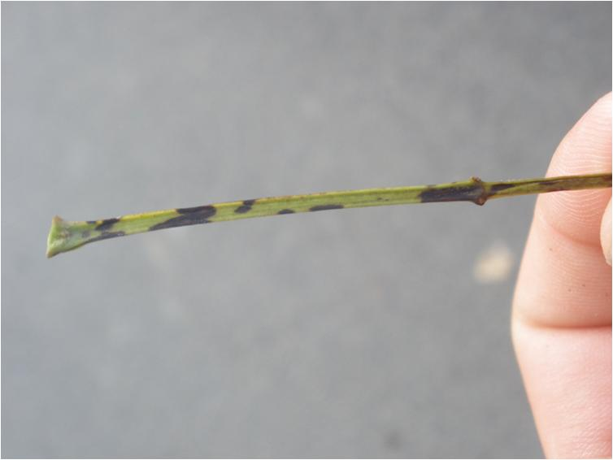
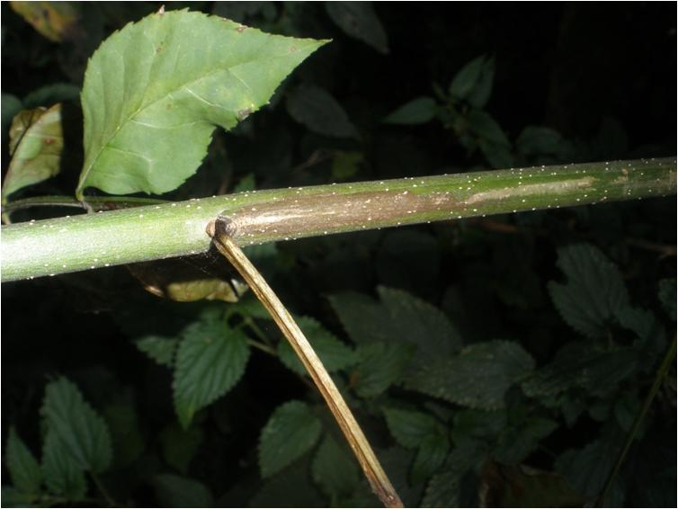

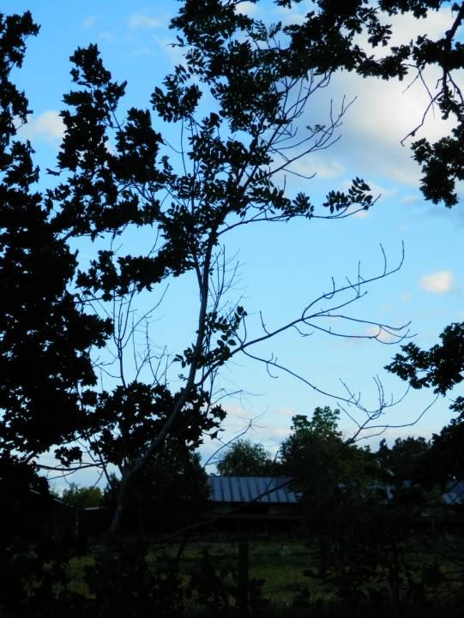
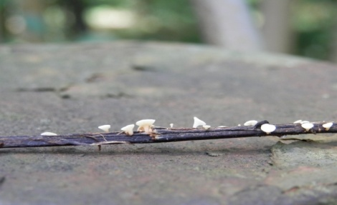
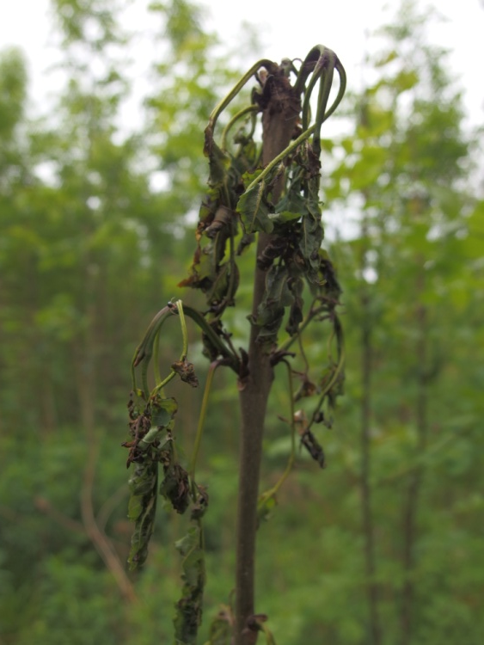
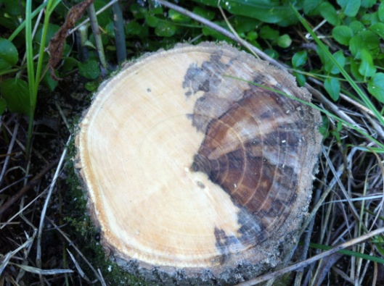
1) Bionomie Hymenoscyphus fraxineus 2012 - 2014
Teleomorfní stádium
Anamorfní stádium

Slide 4
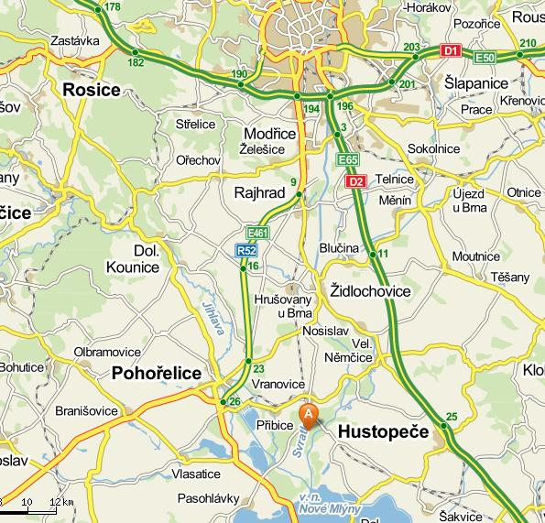
3) Na vybrané lokalitě sledovat biologii této houby v závislosti na fenologii jasanu.
N 48°56.66143', E 16°36.00305

Slide 5
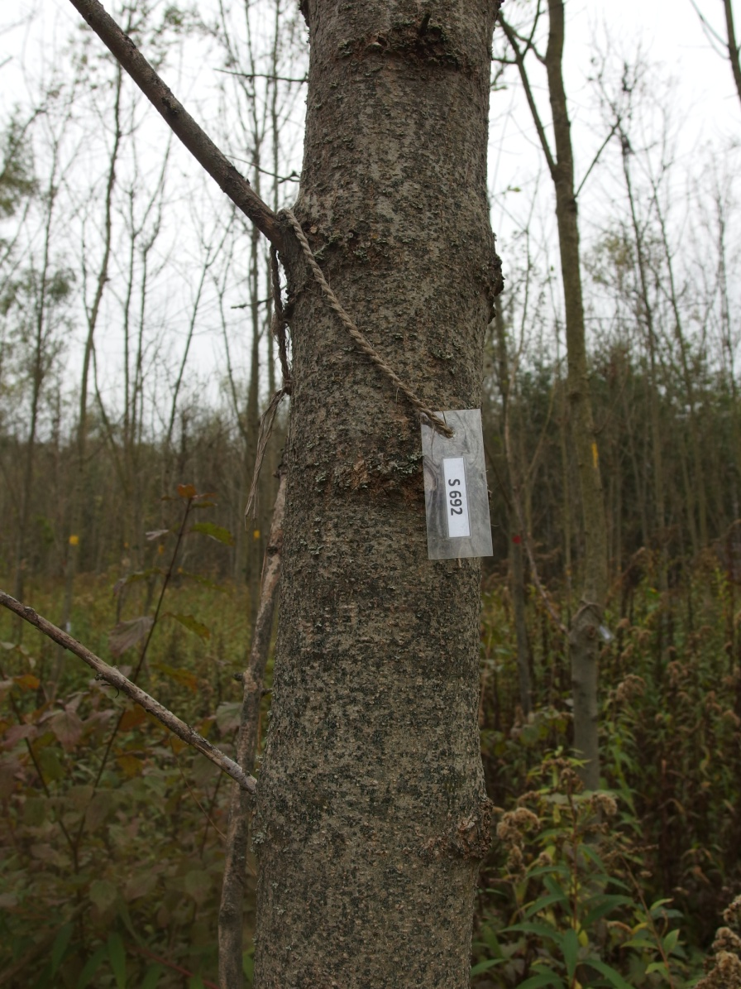
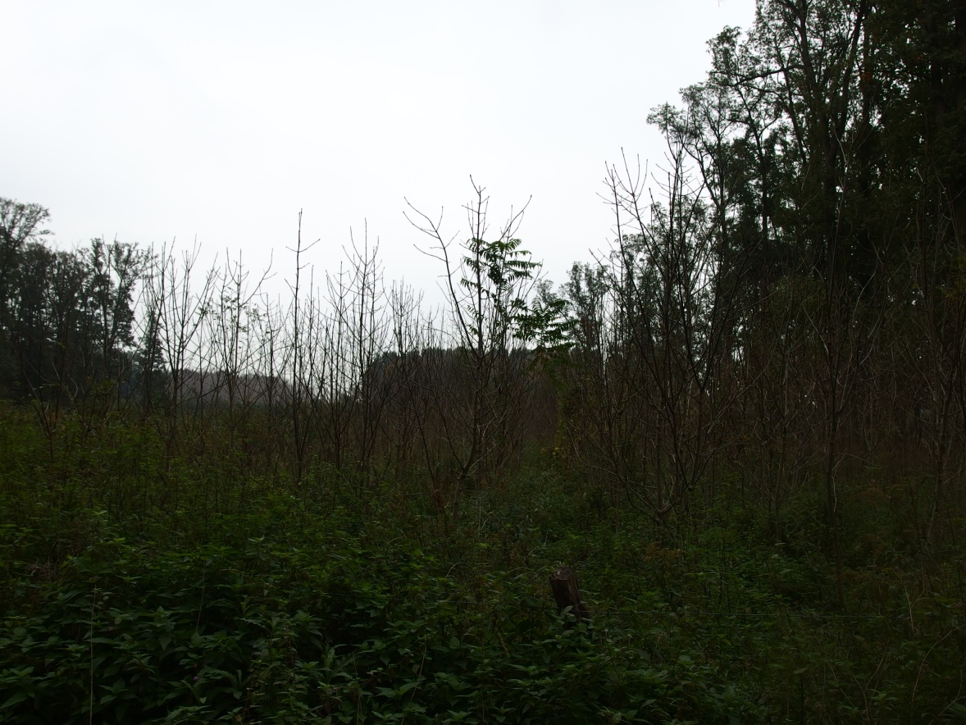
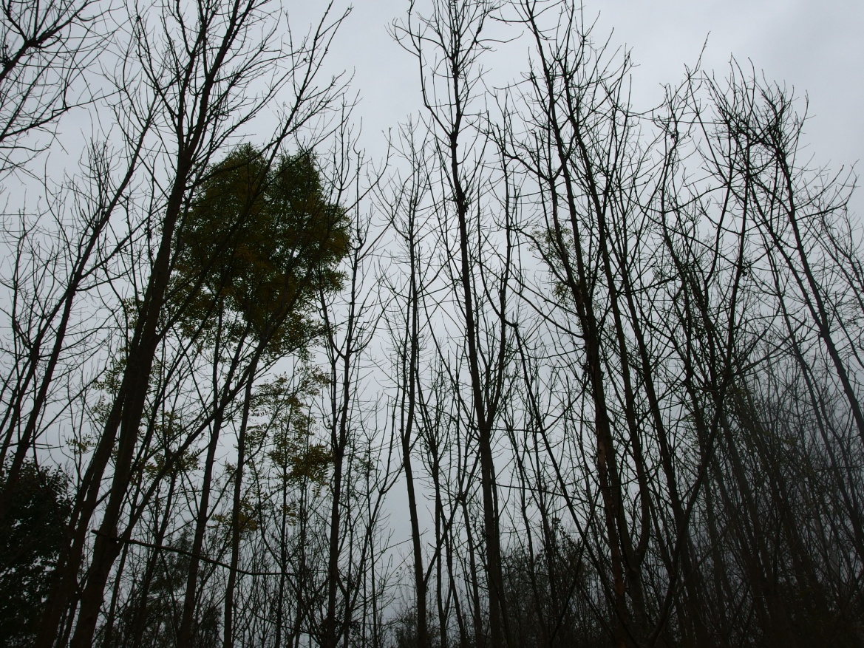

3) Na vybrané lokalitě sledovat biologii této houby v závislosti na fenologii jasanu.
Metodika práce
Sledování je prováděno od roku 2013 na dvou plochách ve Vranovickém lese
Do sledování je zahrnuto 40 jedinců Fraxinus excelsior L.
Sledování je prováděno v sedmidenním intervalu od 1.4. do 1.12.
Zároveň jsou na plochách měřena klimatická data, intenzita fruktifikace a intenzita sporulace H. fraxineus

Slide 6
3) Na vybrané lokalitě sledovat biologii této houby v závislosti na fenologii jasanu.
Fenologie F. excelsior L.
0 - rostlina v dormanci
1 - aktivace pupenů (jejich zvětšení a rozevírání)
2 - rašení pupenů(na rostlině se nenacházejí žádné vyvinuté listy)
3 - nedovyvinuté listy (na rostlině je méně než 50% listů plně vyvinuto)
4 - plně vyvinuté listy 100%

Slide 7
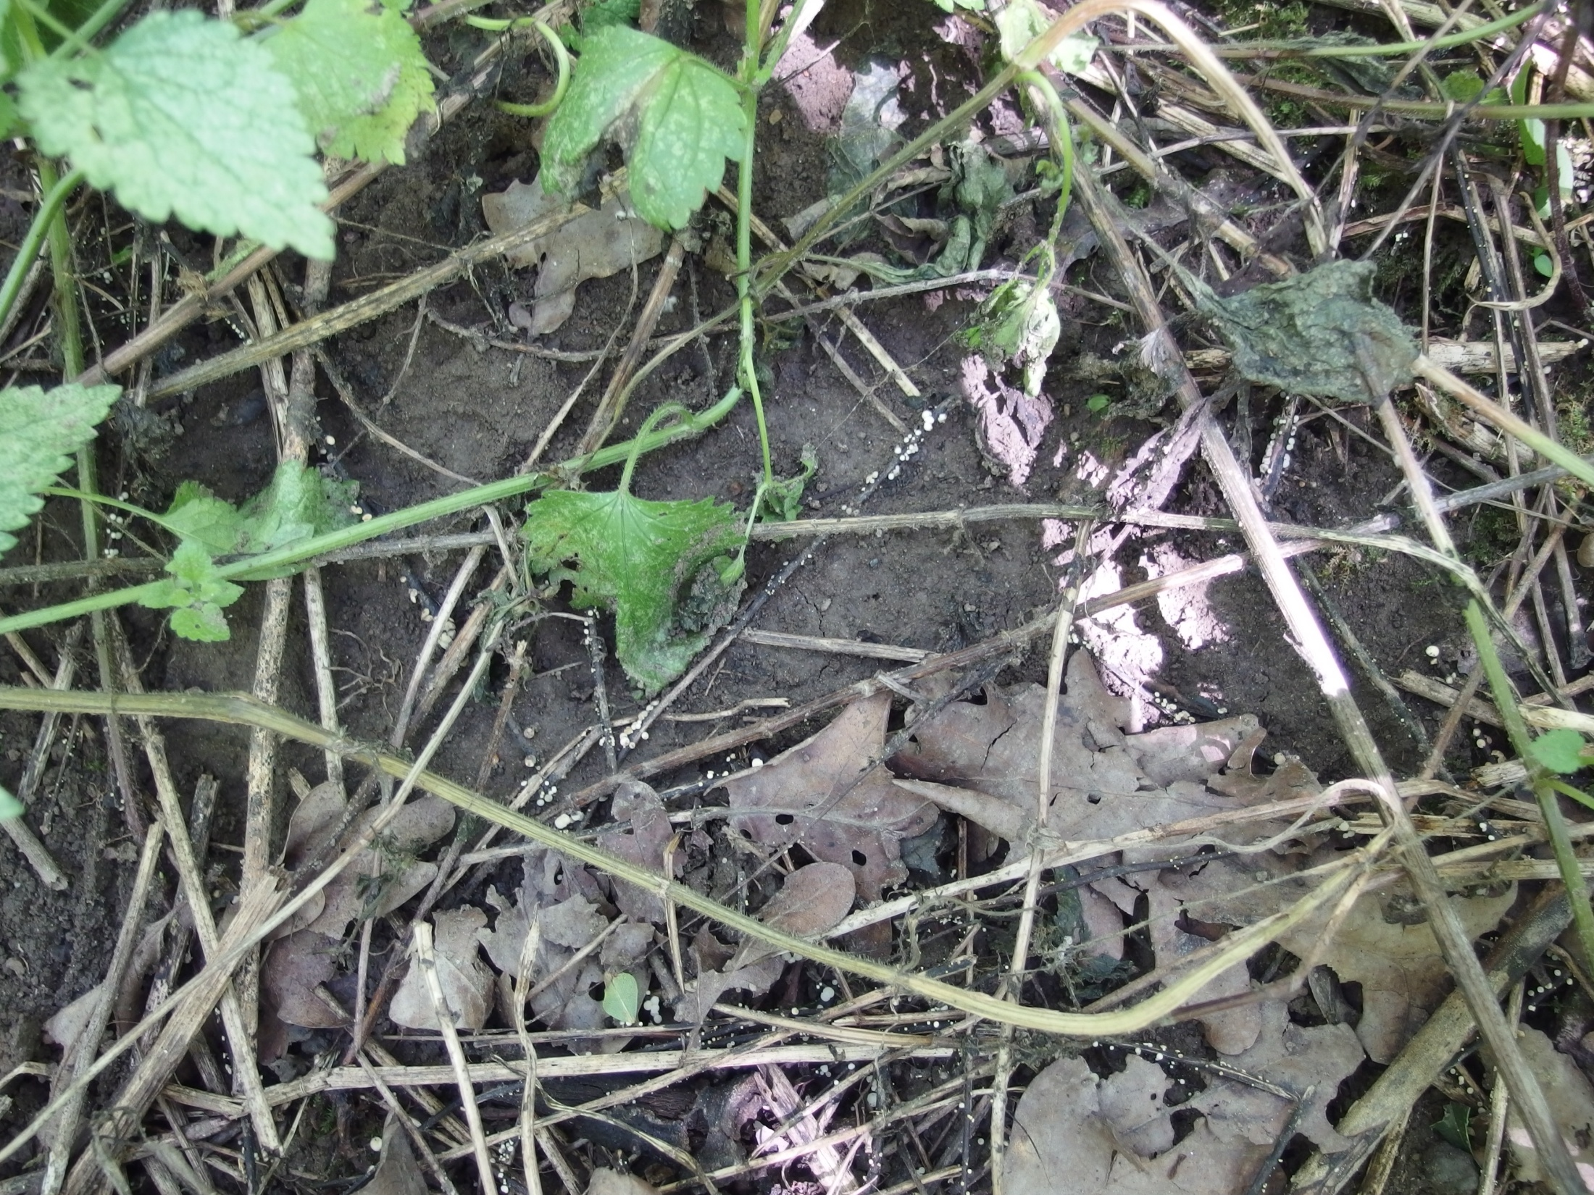
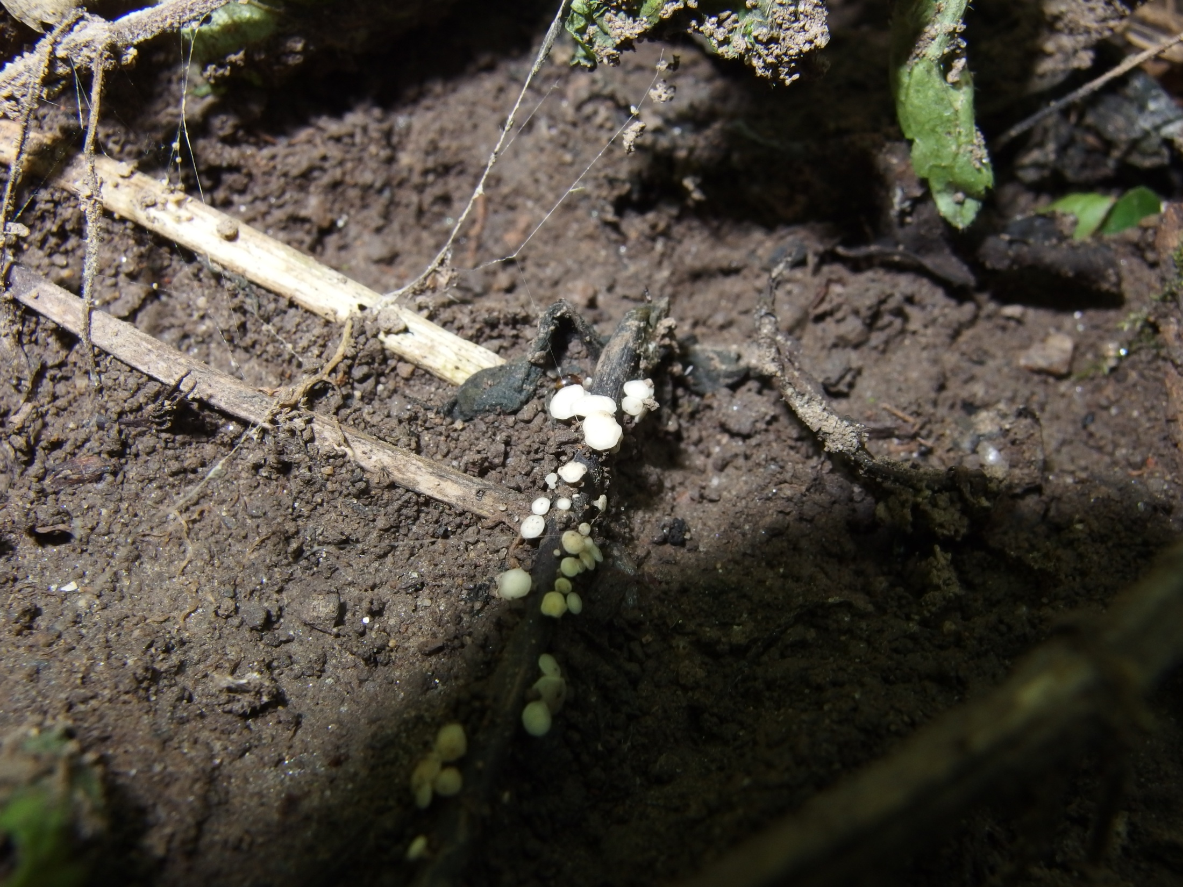
3) Na vybrané lokalitě sledovat biologii této houby v závislosti na fenologii jasanu.
Fruktifikace H. fraxineus
Ploška 10x10 cm
Tři varianty
Porost 18 let bez údržby bylinného patra
Porost 18 let ošetření křovinořezem 3x ročně
Porost 8 let bez údržby bylinného patra
Hodnocení stupni 0 - 4

Slide 8
3) Na vybrané lokalitě sledovat biologii této houby v závislosti na fenologii jasanu.
Metodika hodnocení
0 - Nenalezeny žádné plodnice
1 - plodnice objeveny v malé míře do 10 % řapíků především na vlhčích místech
2 - plodnice nalezeny ve větší míře do 50 % řapíků s plodnicemi
3 - plodnice nalezeny v hojné míře nad 50 % řapíků s plodnicemi
4 - plodnice nalezeny na více než 95 % řapíků

Slide 9
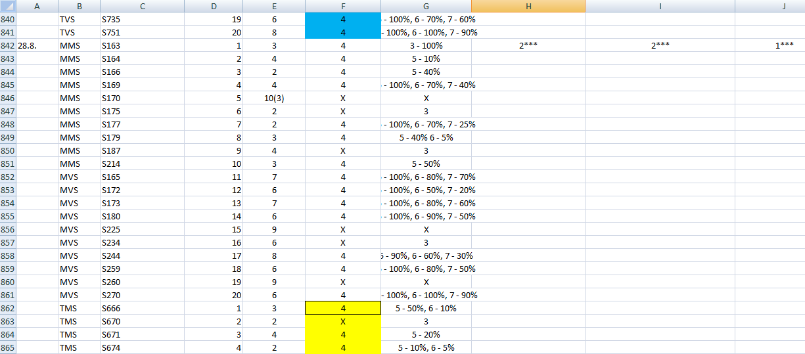
3) Na vybrané lokalitě sledovat biologii této houby v závislosti na fenologii jasanu.
Symptomy H. fraxineus
  1 – jarní reaktivace podkorních nekróz
  2 - odumírání větví v důsledku reaktivace nekróz + %
  3 - odumírání stromů vlivem bazálních nekróz
  4 - první nekrózy na listech
  5 - první fáze chřadnutí listů vlivem infekce H.fraxineus + intenzita v %
  6 - druhá fáze: usychání listů od okrajů + %
  7 - třetí fáze: Defoliace + %
  8 - První detekce podkorních nekróz + nekr vs jizv
  9 - odumírání celých větví + %

Slide 10
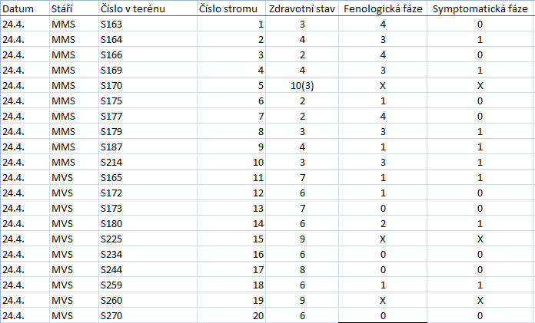
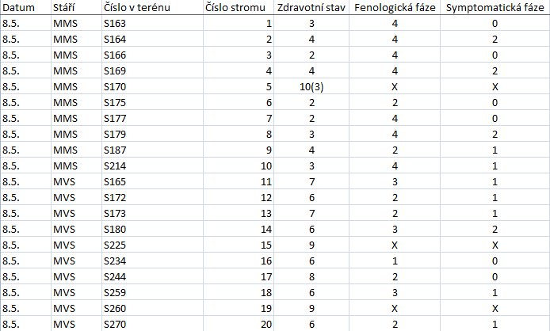
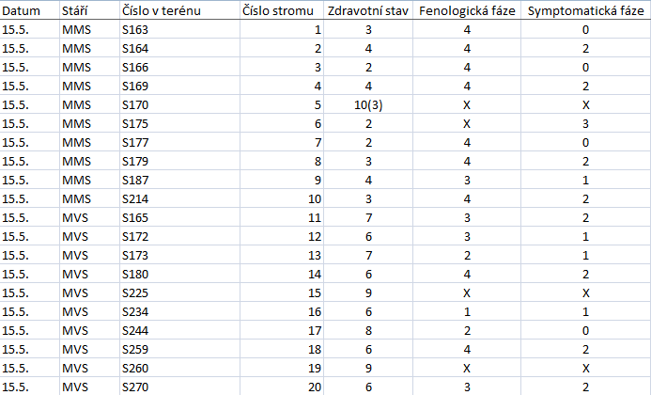
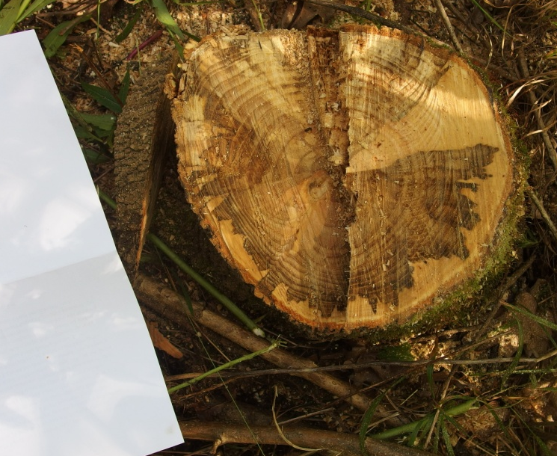
3) Na vybrané lokalitě sledovat biologii této houby v závislosti na fenologii jasanu.
1.5. - 31.6.
Náhlé odumírání celých stromů
Vliv kořenových nekróz + vyčerpání organismu
Možný indikátor: zpoždění fenologických fází

Slide 11
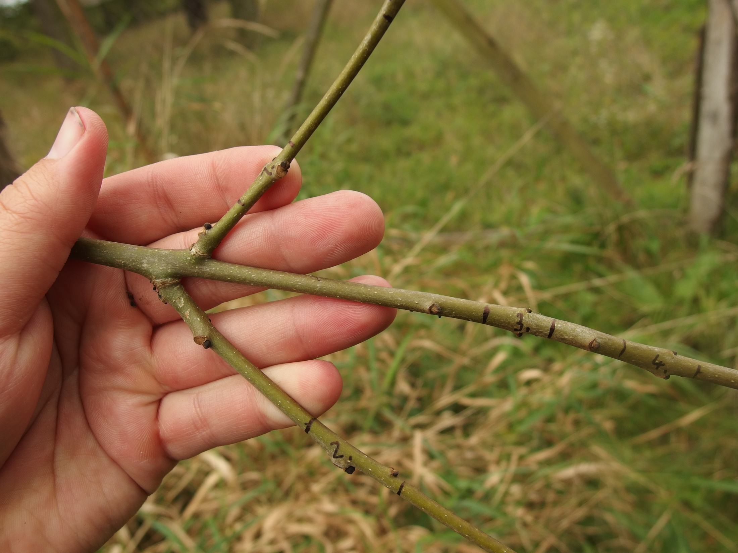
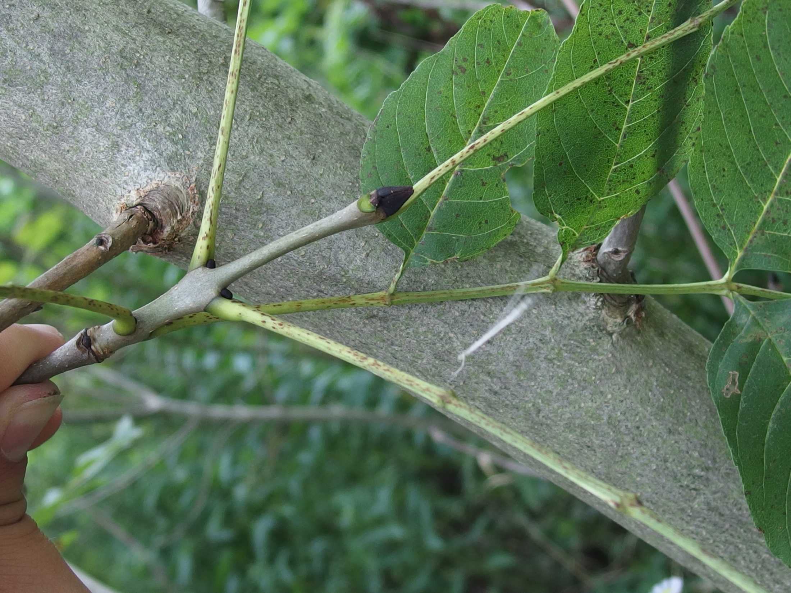
3) Na vybrané lokalitě sledovat biologii této houby v závislosti na fenologii jasanu.
Detailní popis pozorovaných symptomů
9.10. - 1.12.
Označeno a sledováno 20 x 40 listových jizev po opadu infikovaných řapíků
Podkorní nekróza se utvořila v 15 % případů
Výrazně symptomatičtí jedinci až 40%
Odolnější jedinci v průměru 10%

Slide 12
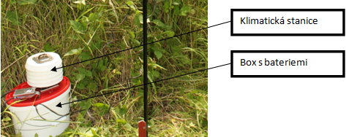
3) Na vybrané lokalitě sledovat biologii této houby v závislosti na fenologii jasanu.
Sledování klimatických dat
Probíhá na všech sledovaných lokalitách
Zajišťováno polní klimatickou stanicí
Měřená data: teplota, vlhkost vzduchu, ovlhčení povrchu

Slide 13
4) + 5)
4) Založit nádobové a polní pokusy, směřující k testování různých metod potlačení Hymenoscyphus pseudoalbidus jako zdroje infekce.
5) Sledovat vliv různých druhů kombinace opadu na fruktifikaci (sporulaci) Hymenoscyphus pseudoalbidus na vybraných plochách.

Slide 14
4+5) Polní pokusy
Výzkum byl zahájen v roce 2013
Celkem byly vybudovány ve Vranovickém lese 4 výzkumné plochy
Testovány dva možné způsoby obranných opatření
  1) omezení fruktifikace - sporulace teleomorfy na opadaných řapících
  2) Aplikace látek s fungicidním potenciálem rozprašovačem na rostliny

Slide 15
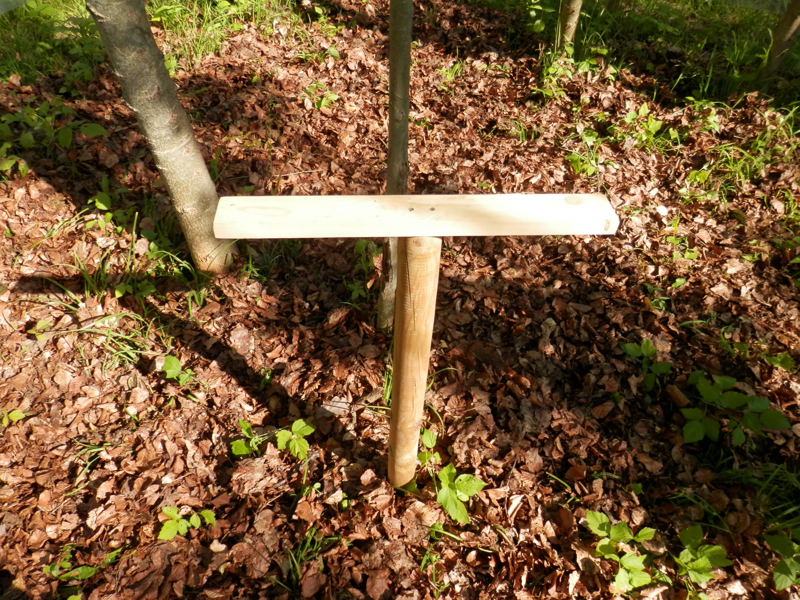
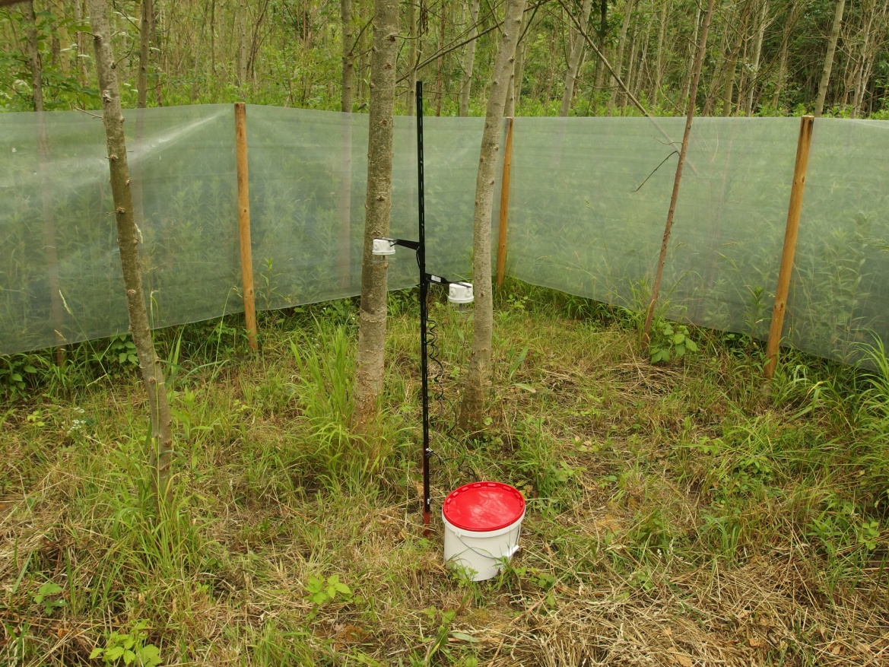
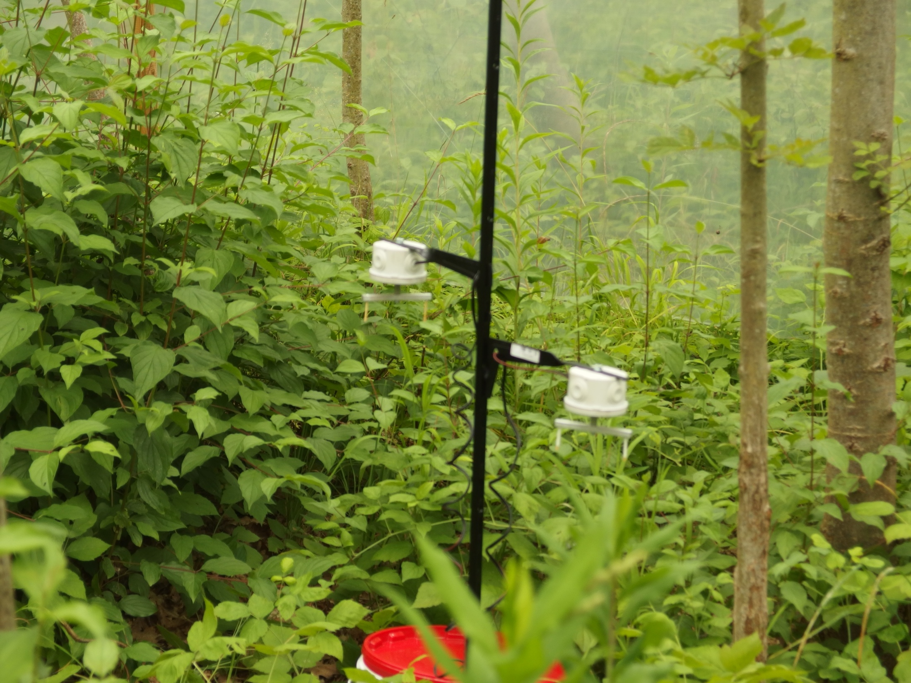
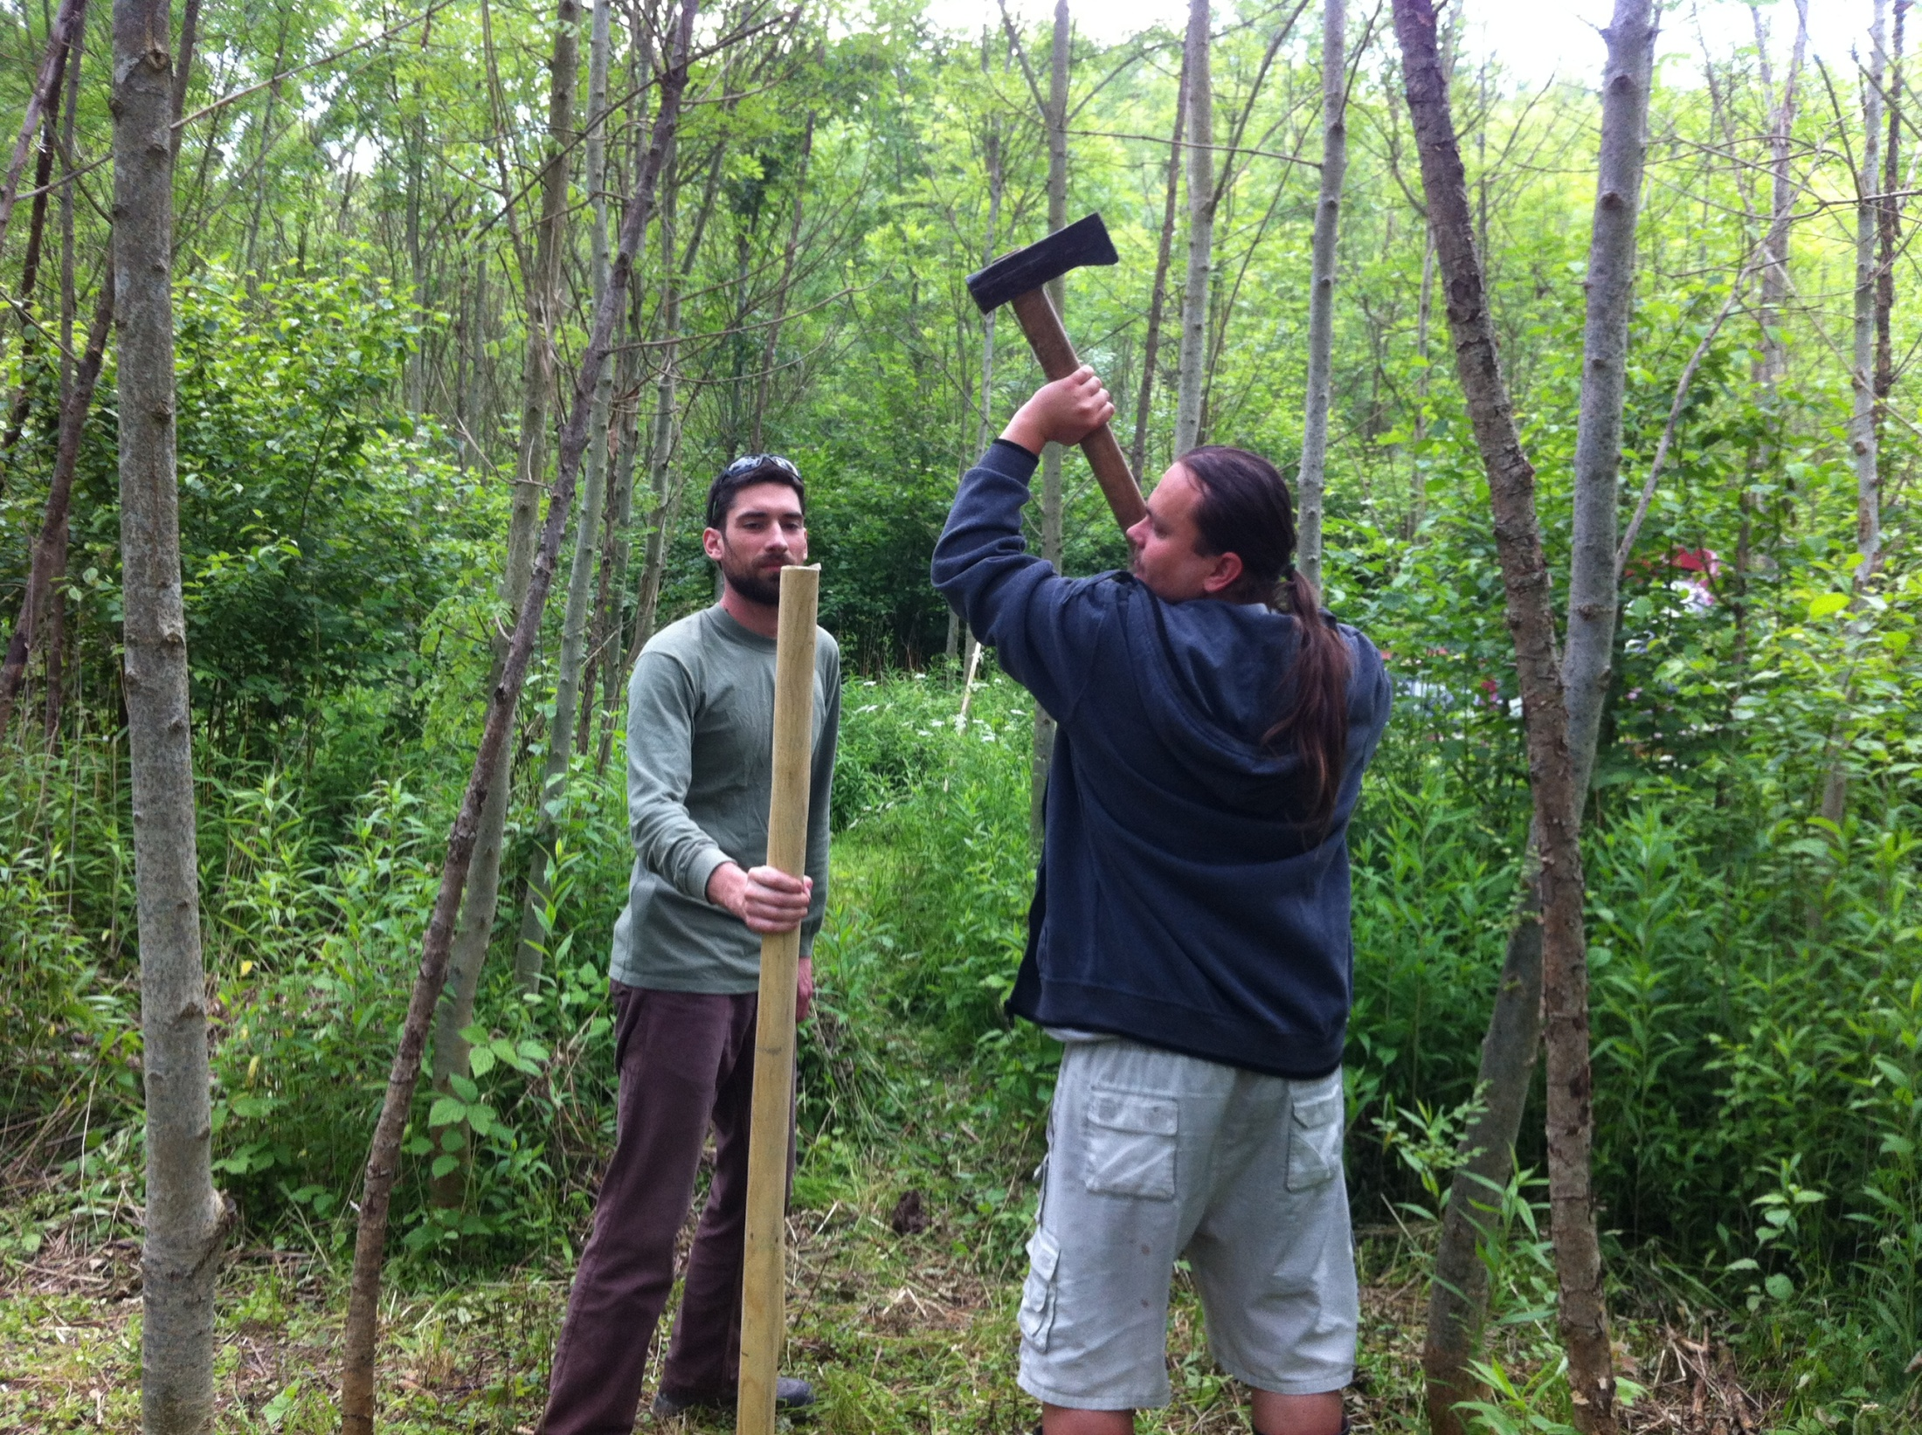
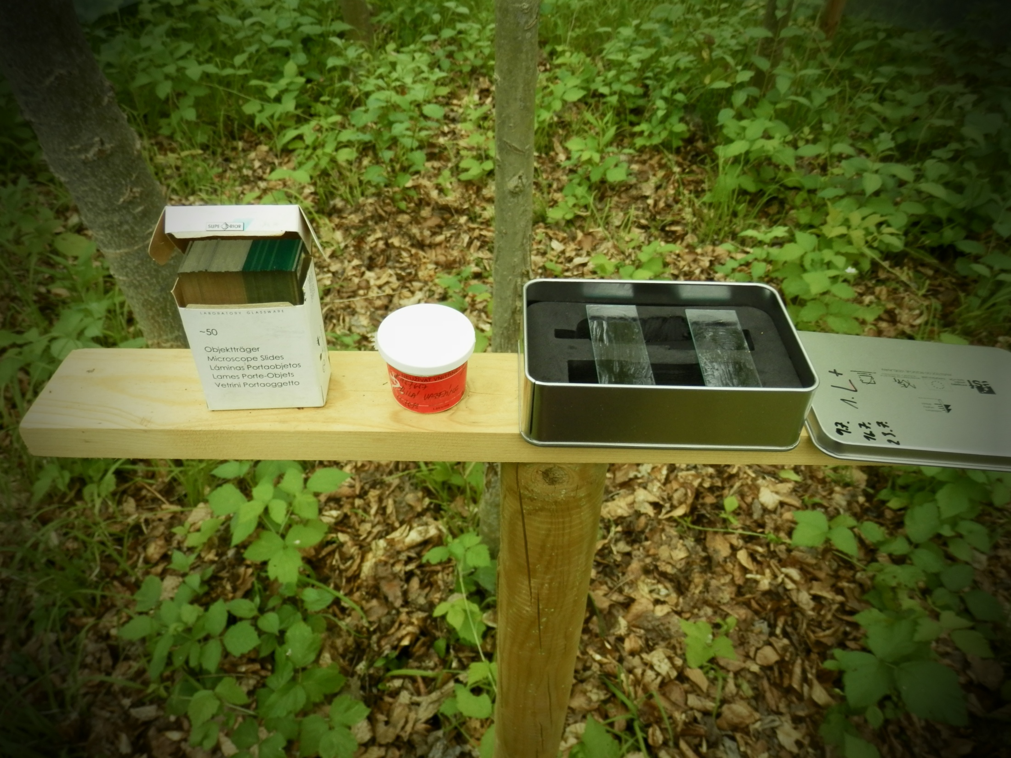
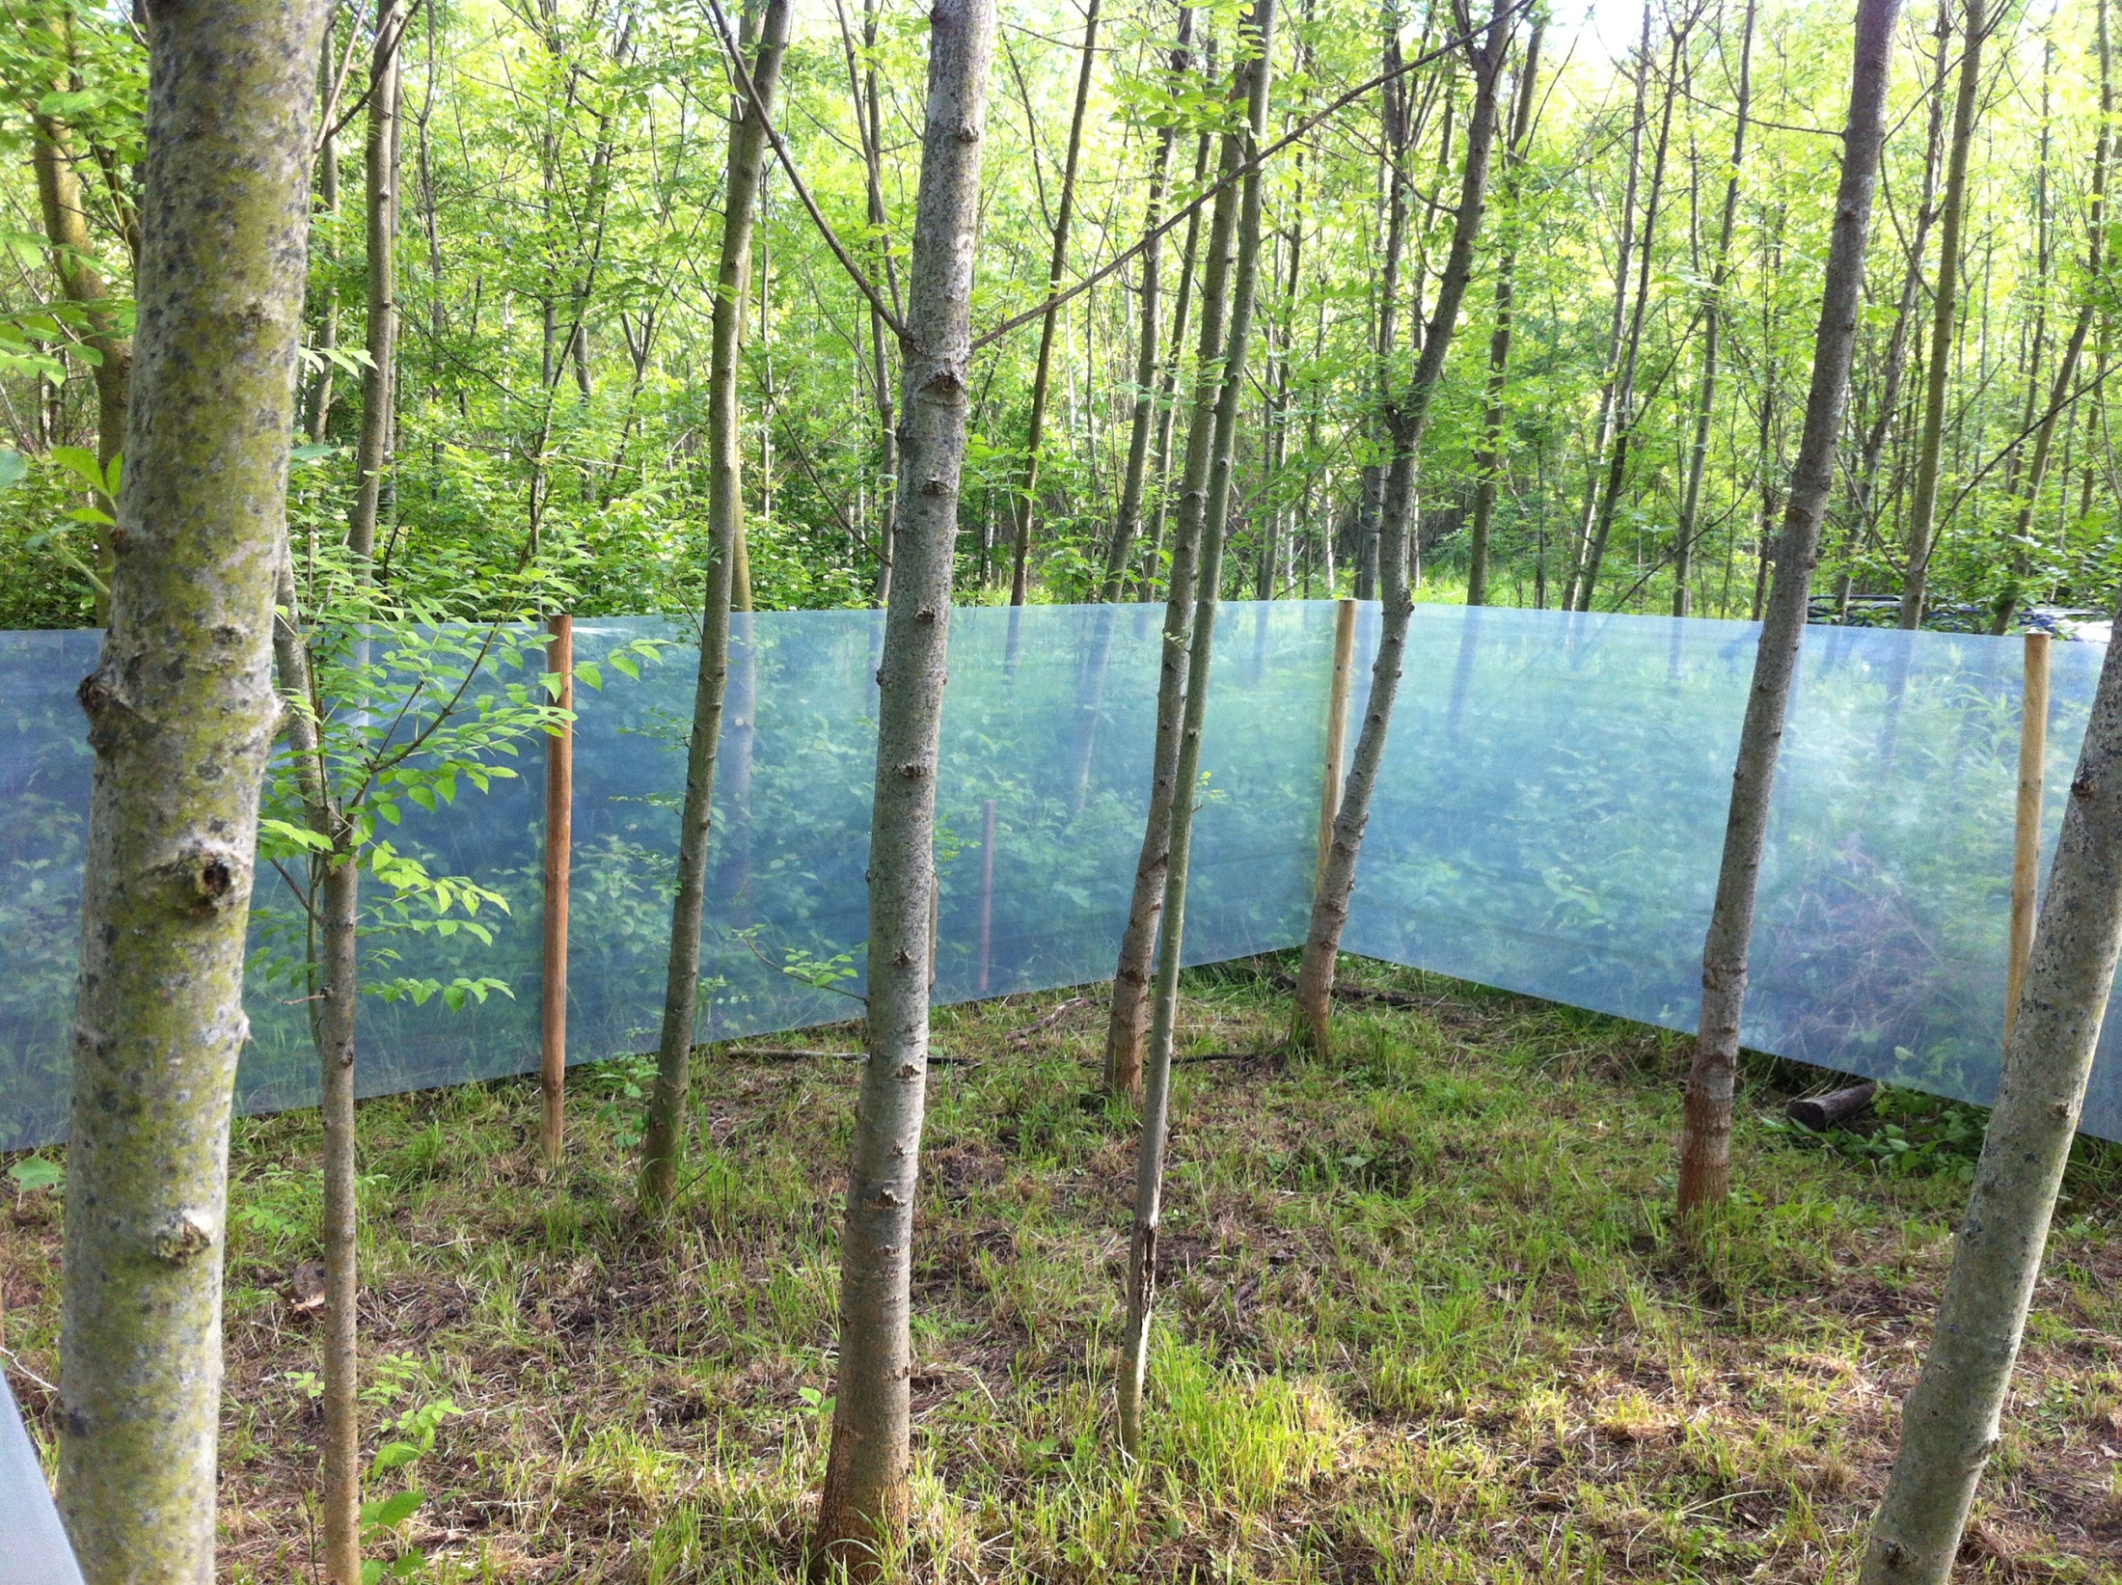
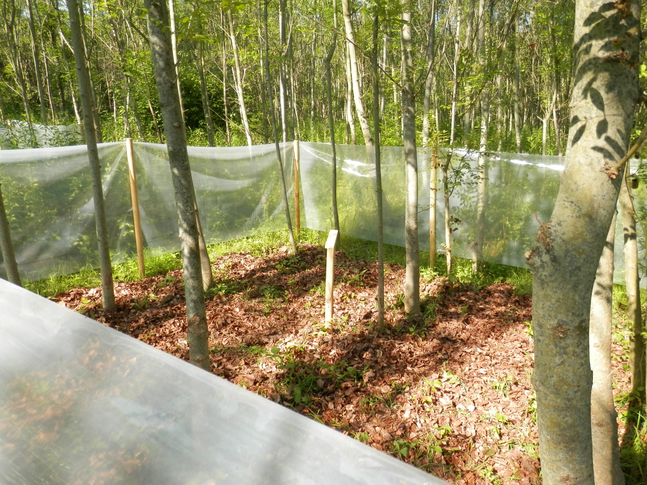
Testy obranných opatření v porostech F. excelsior L.
omezení fruktifikace - sporulace teleomorfy na řapících
Testováno celkem 6 variant ošetření půdního povrchu + kontrolní varianta
Test probíhal na plošce 5x5 m, ohraničené fólií pro omezení kontaminace z okolí
Uprostřed plochy umístěn lapač spor
Výsledky vyhodnocovány pomocí metod molekulární biologie
Doba expozice lapače 48 hodin
Celkem deset opakování na variantu

Slide 16
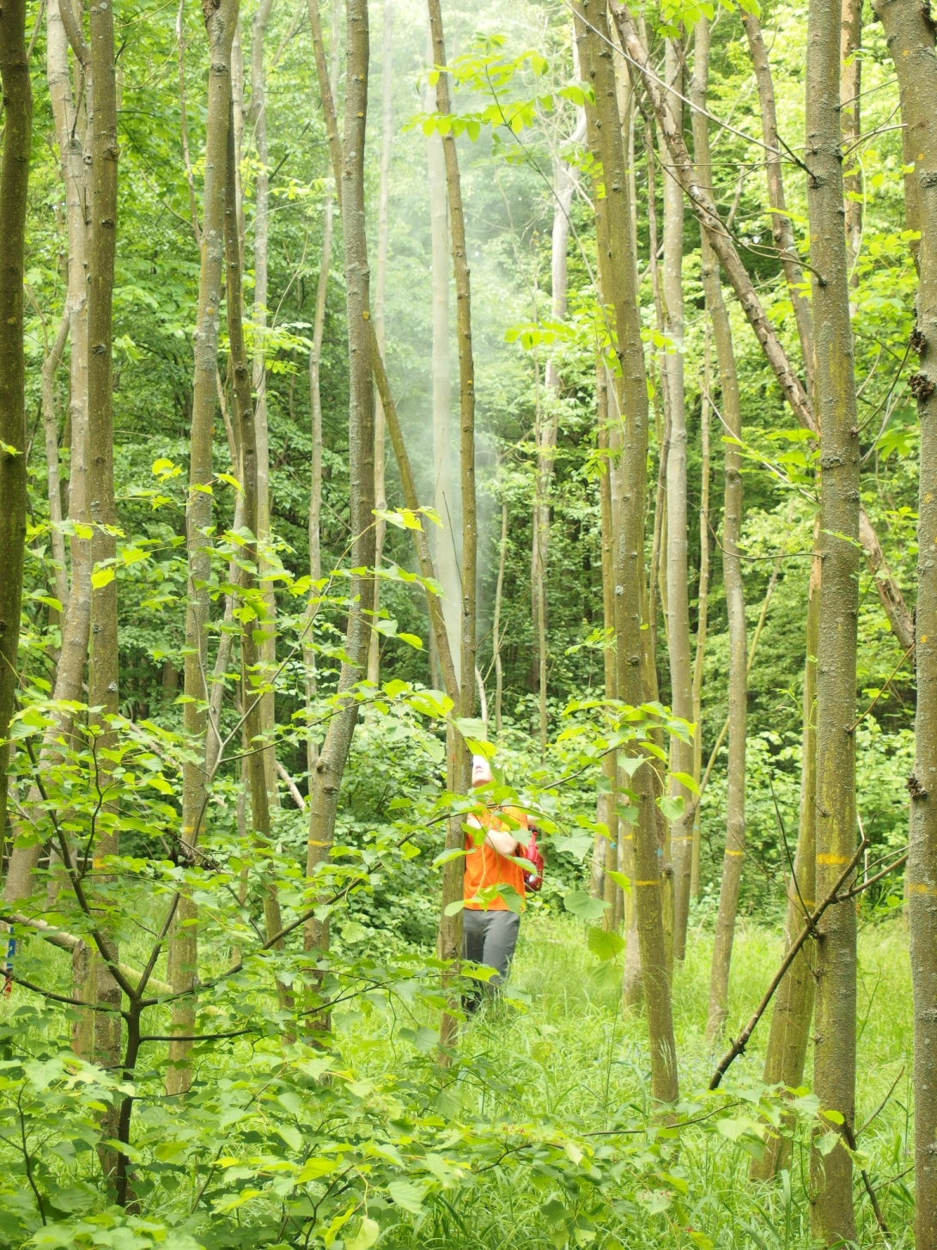
Testy obranných opatření v porostech F. excelsior L.
Aplikace látek s fungicidním potenciálem rozprašovačem na rostliny
Testováno šest variant ošetření rostlin + kontrola
Testováno na ploše 20x20 m mezi plochami široké rozestupy (rozprašovač)
Vyhodnocováno pomocí zhodnocení zdravotního stavu dřevin na výzkumných plochách

Slide 17
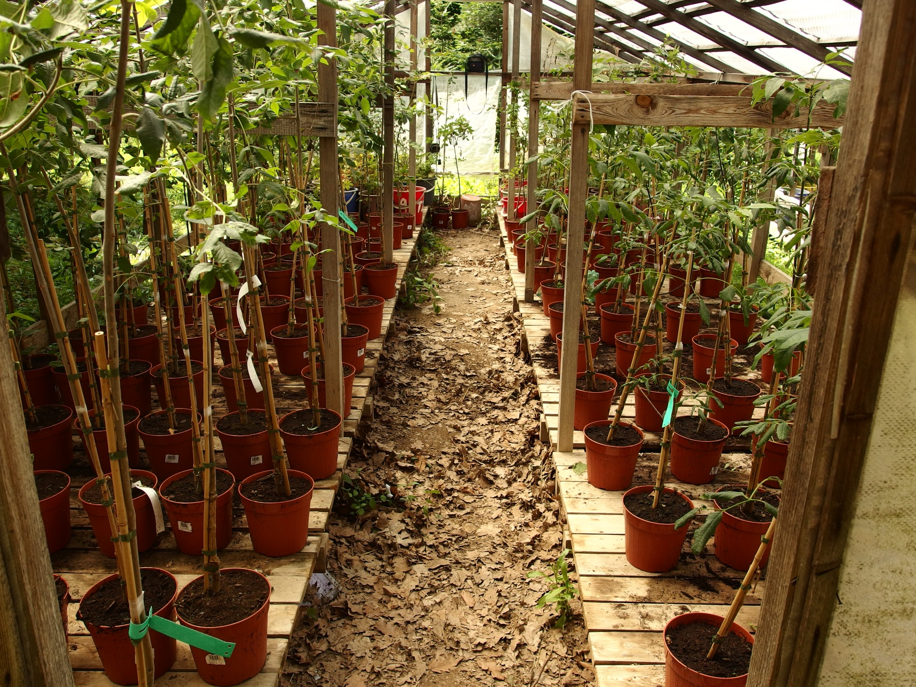
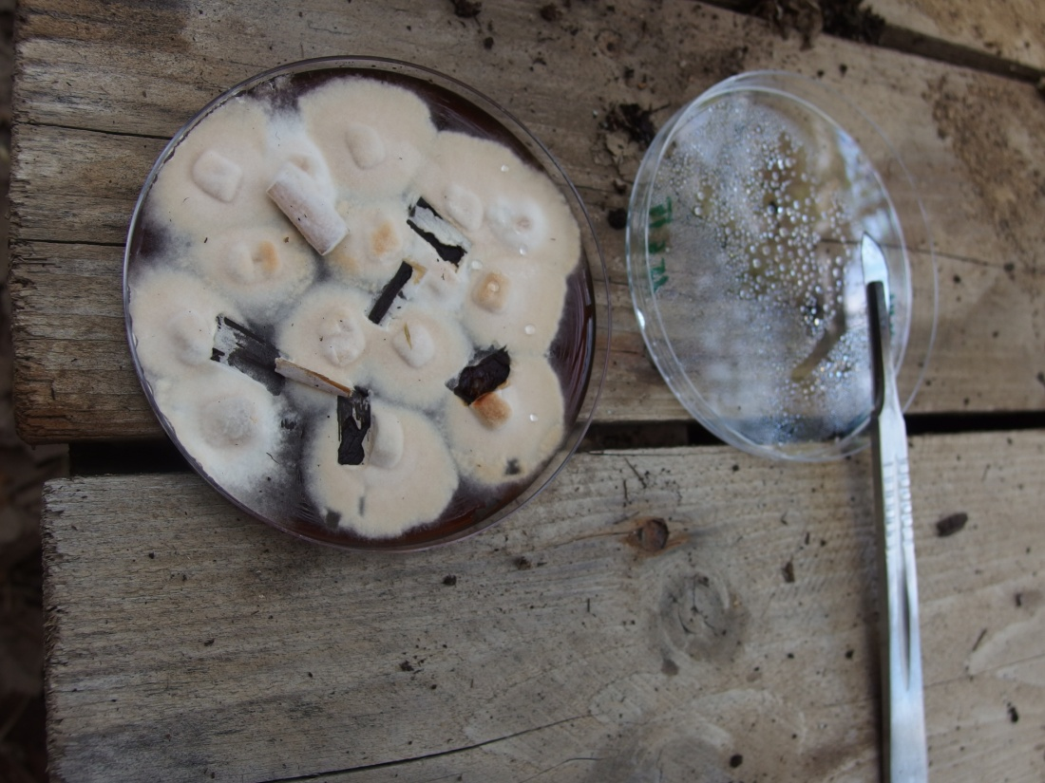
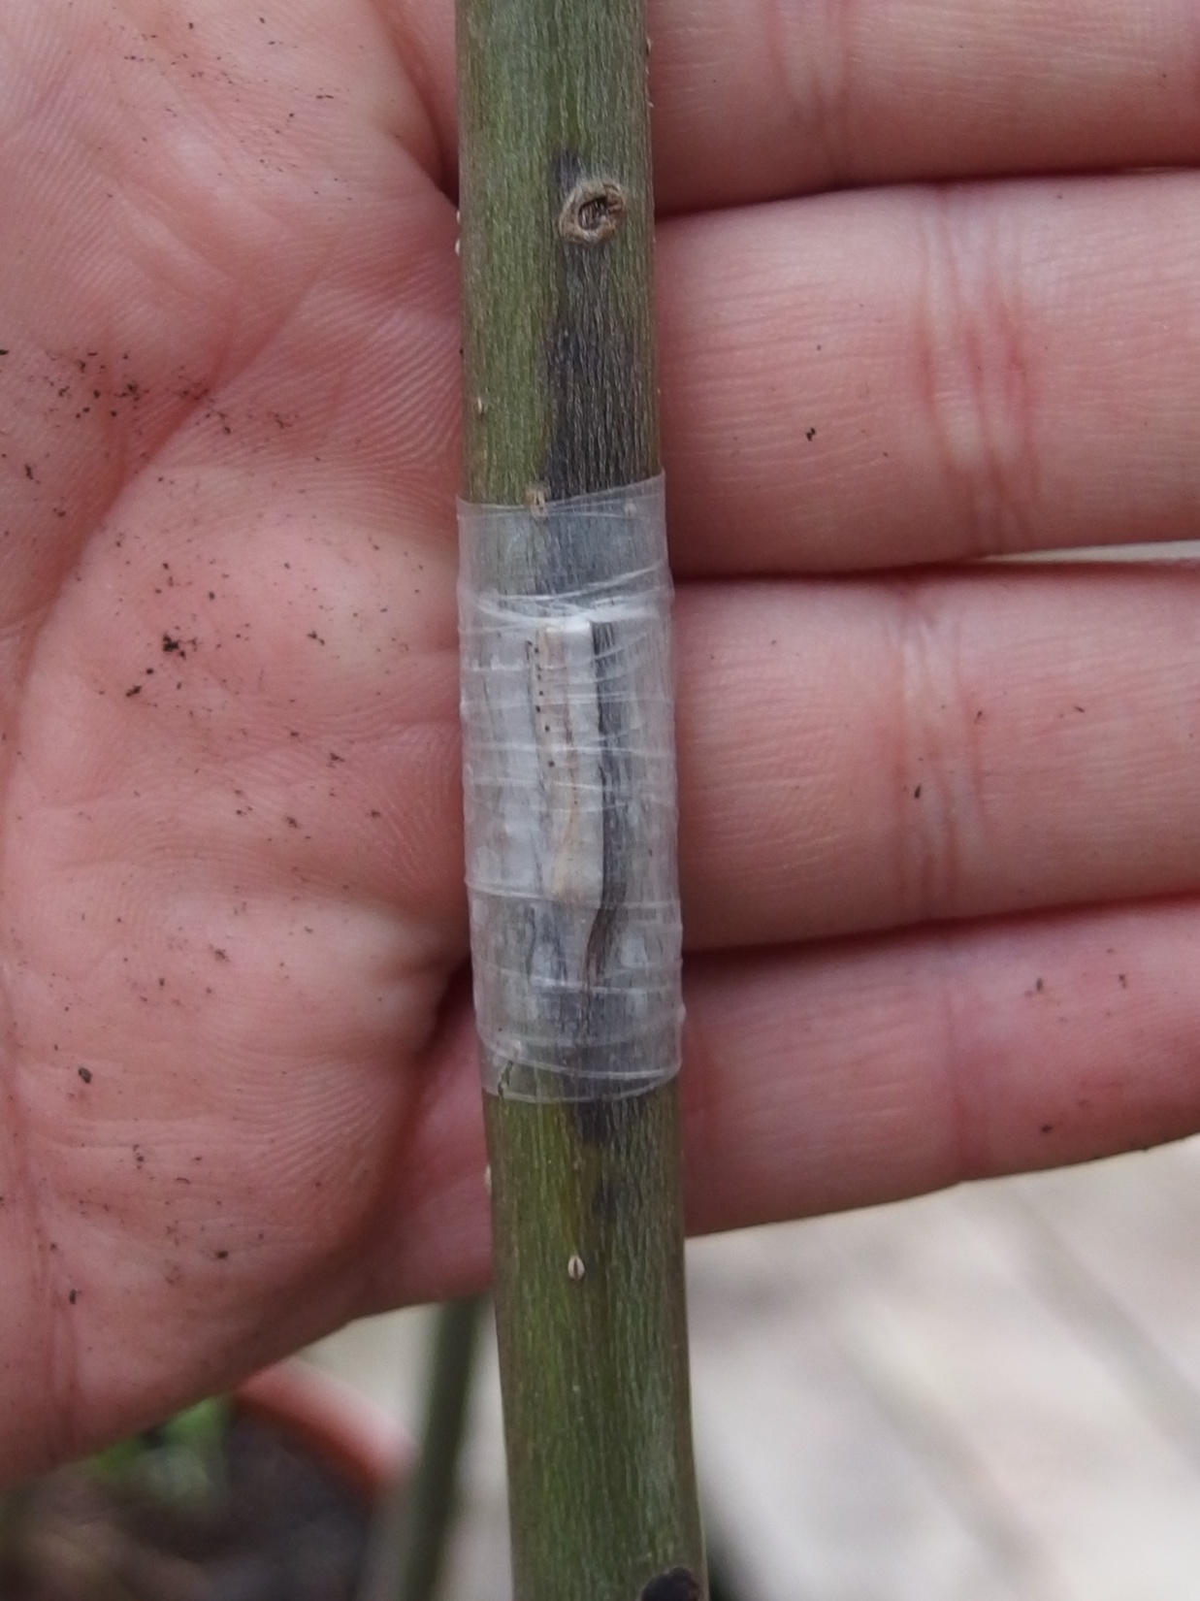
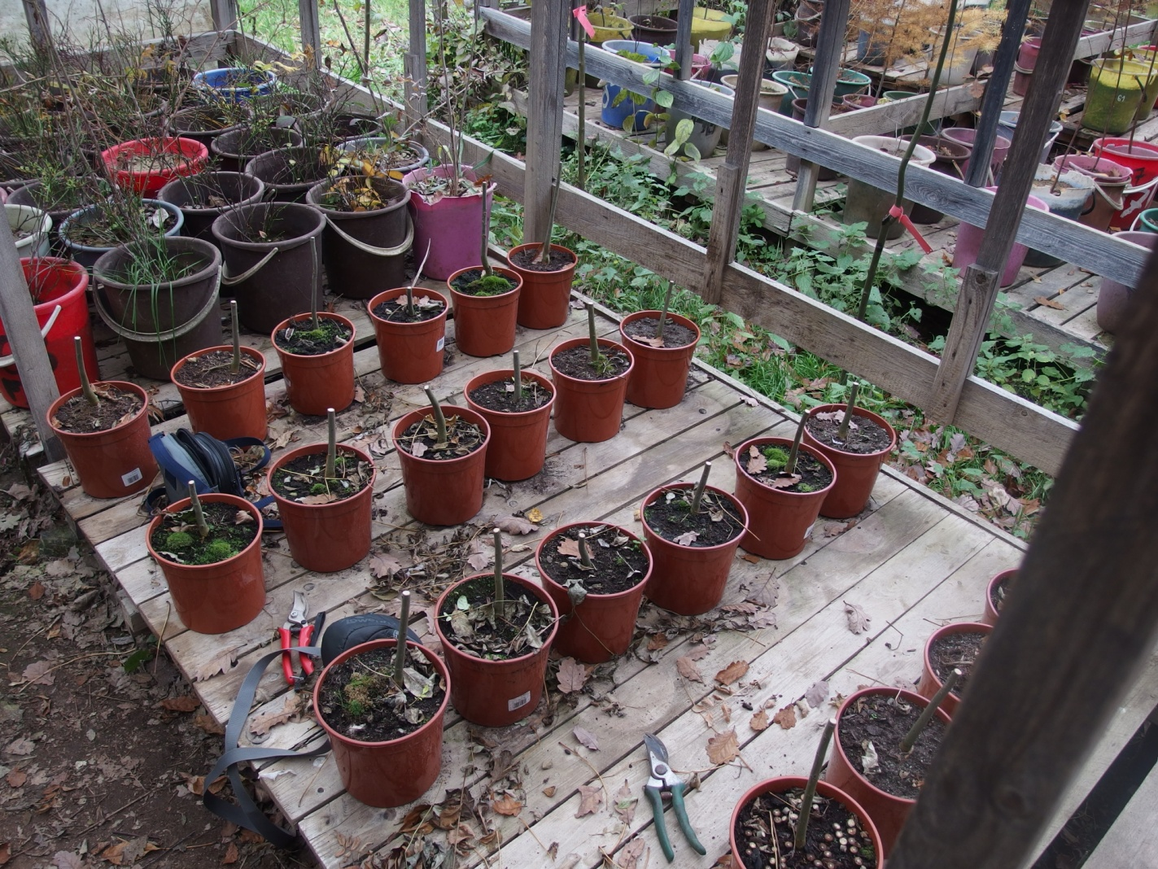
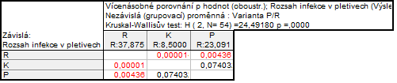
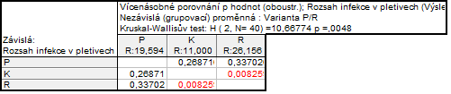
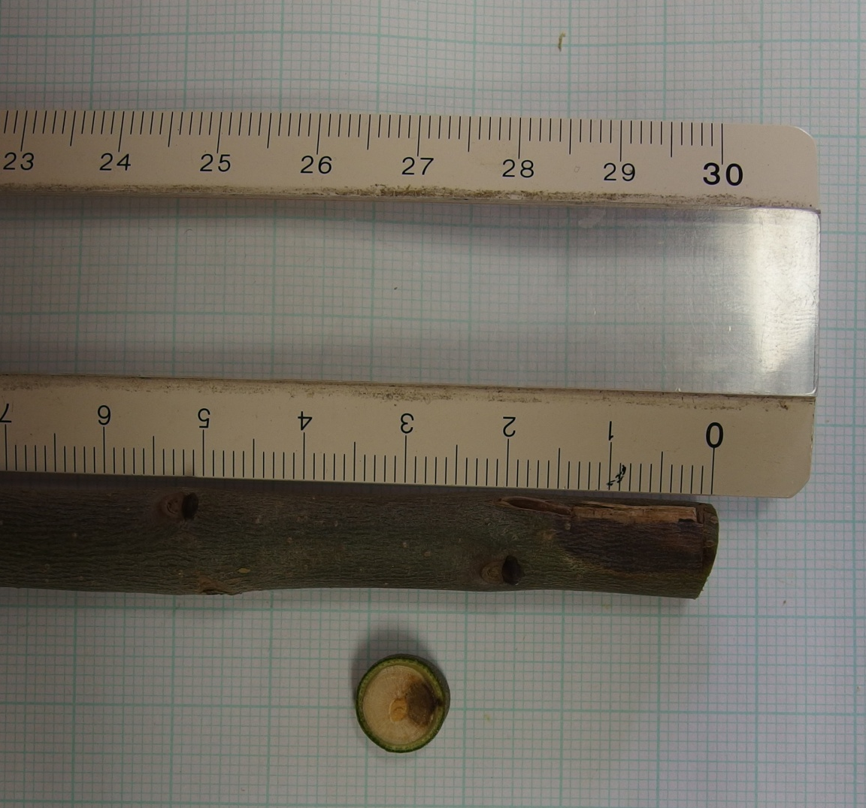
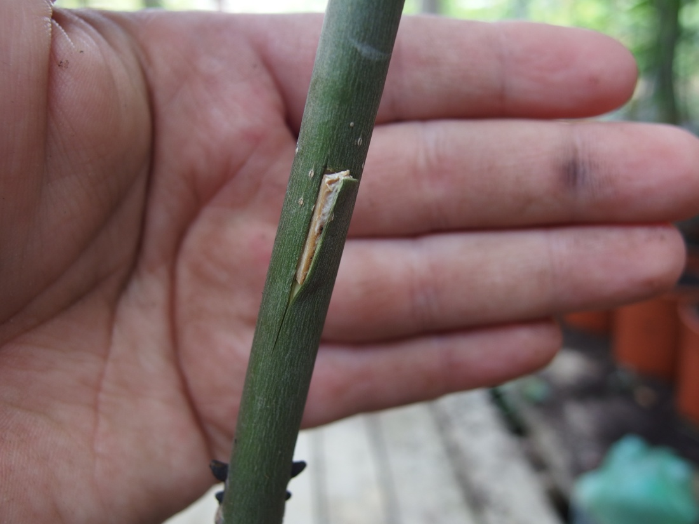
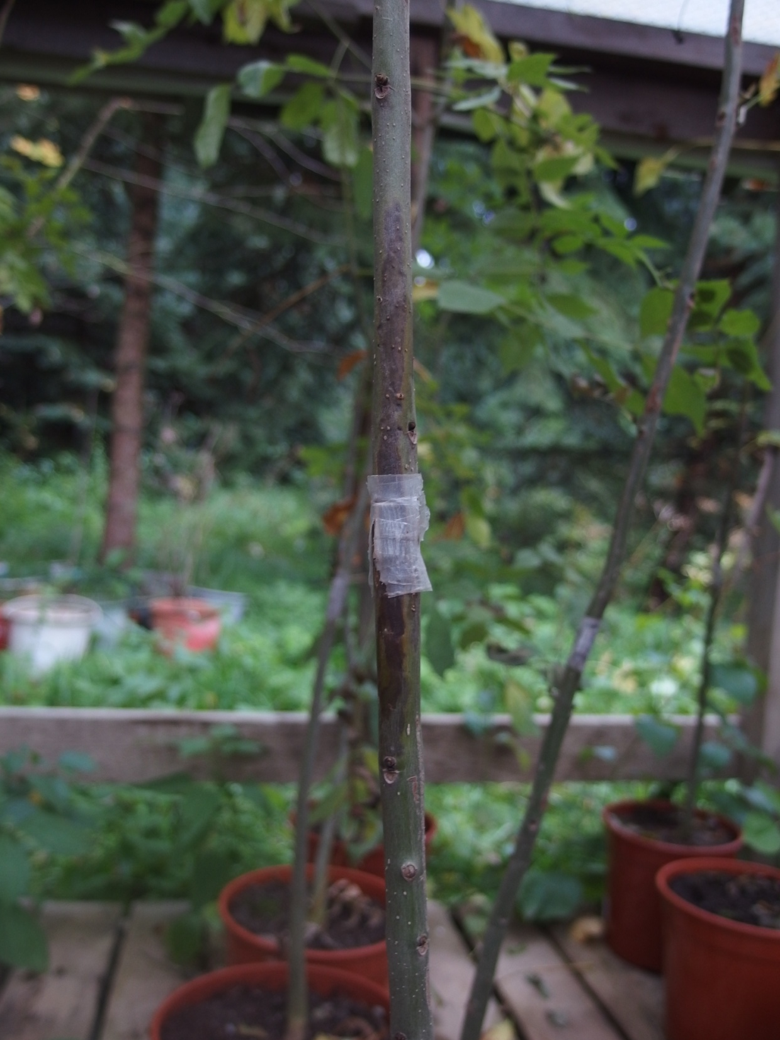
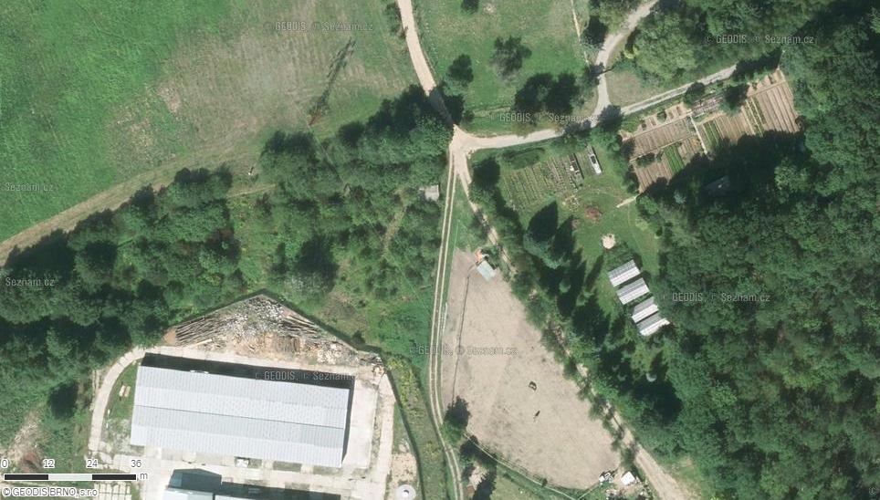
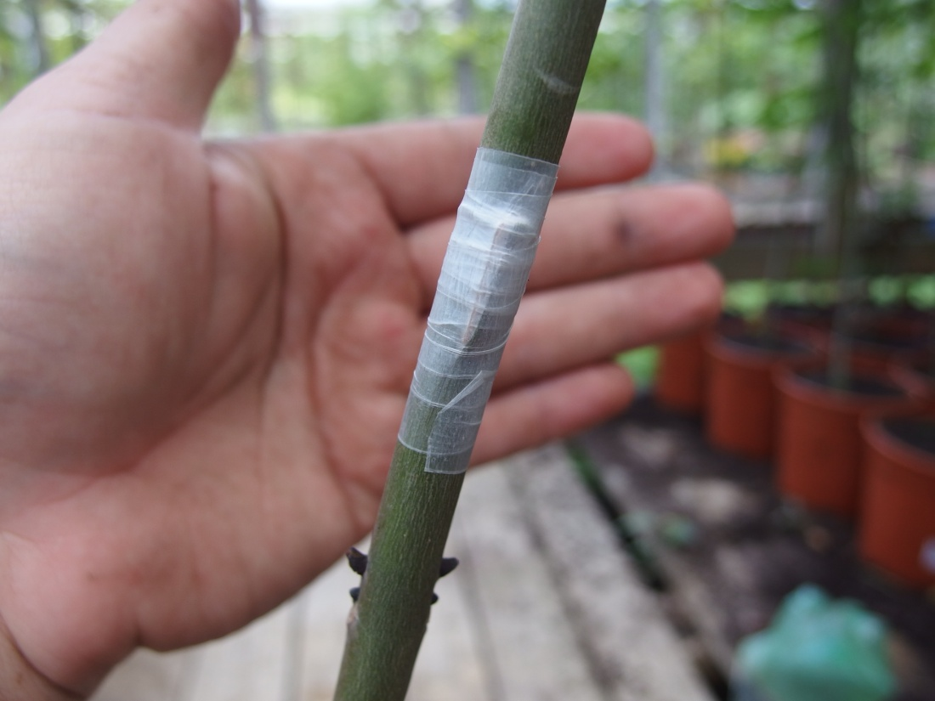
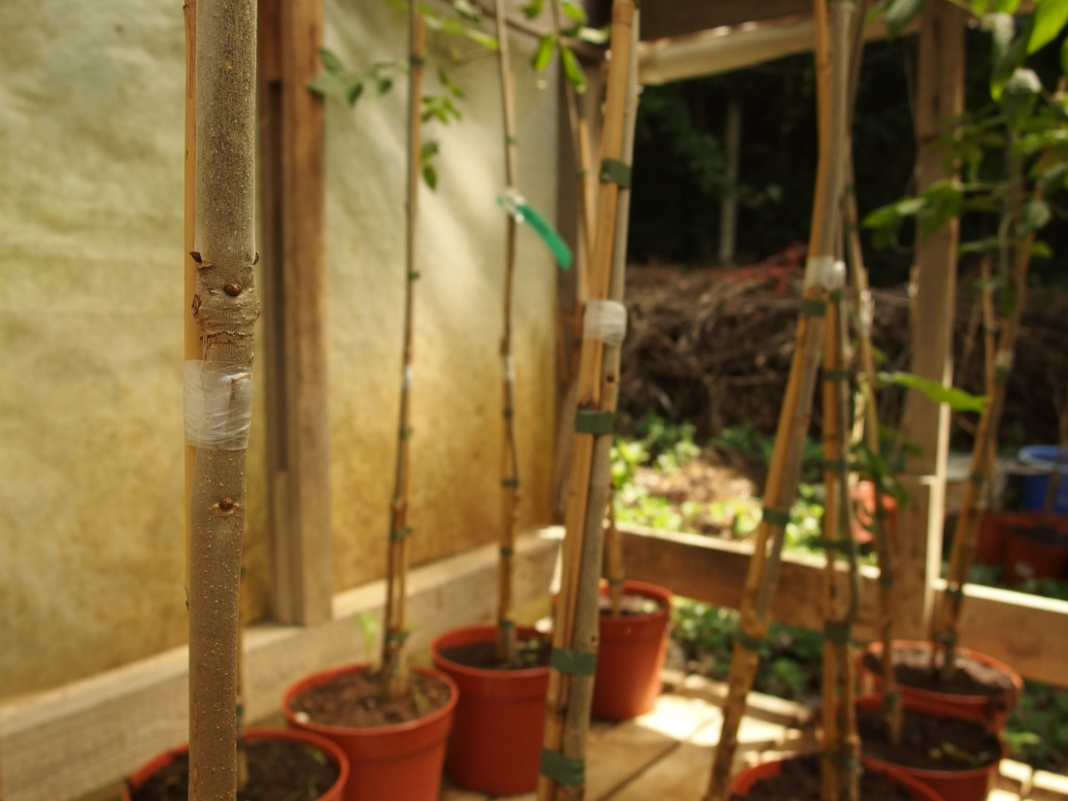
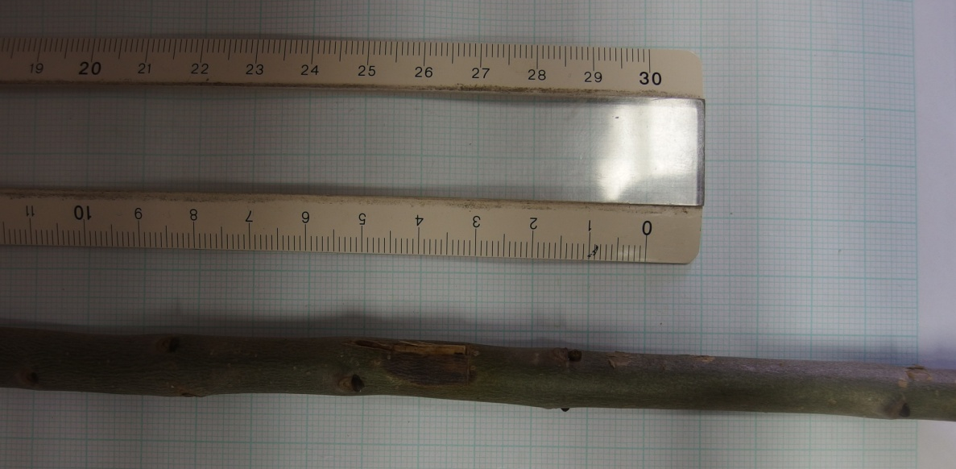
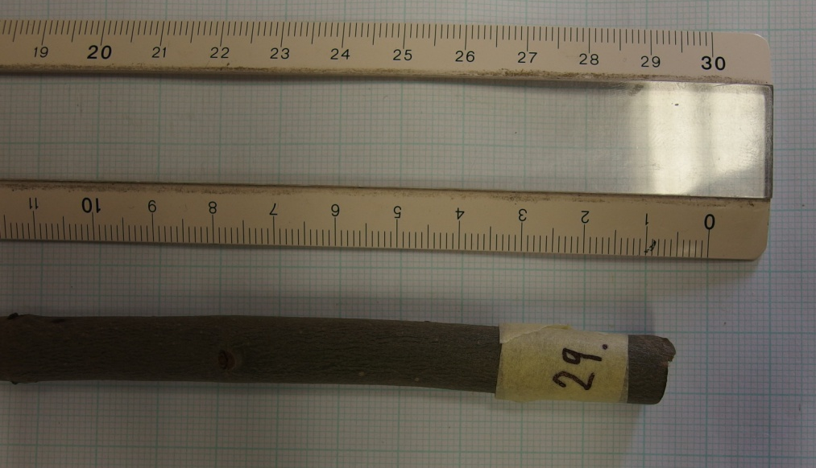
4+5) Nádobové pokusy
Inokulace byly prováděny v Lesní školce Řečkovice
Celkem bylo infikováno 150 jedinců + 30 kont.
Bylo použito 8 kultur H. fraxineus
Tři druhy Fraxinus sp. (excelsior, americana, pensylvanica)
Sledování bylo zahájeno 16.7. a ukončeno 29.10. 2014
Sledovaní jedinci byli podrobeni laboratorní analýze

Slide 18
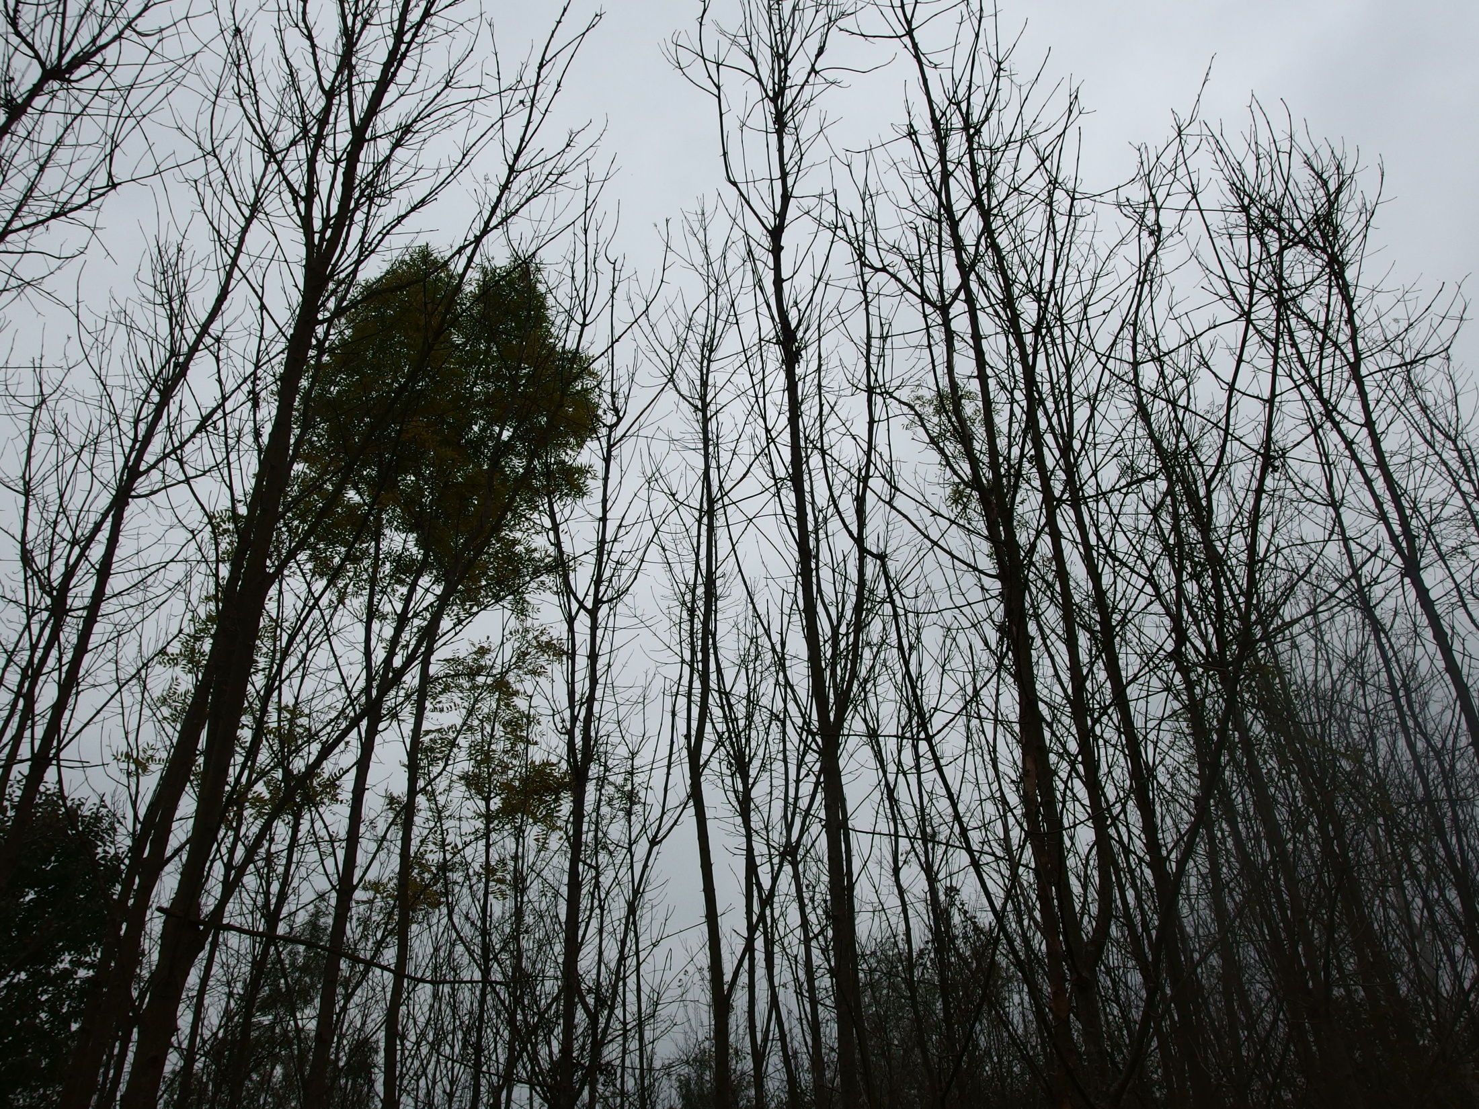
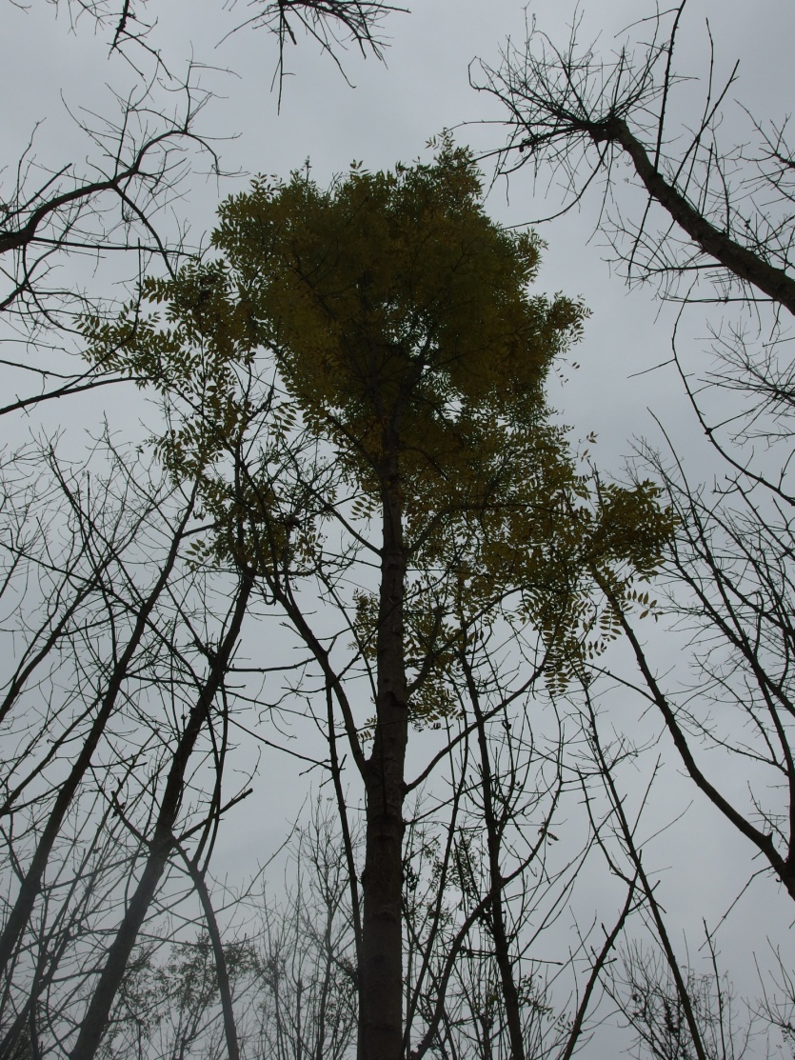
Děkuji za pozornost

